Slide 1


Data Analyst Program
Projecto Final

Slide 2

INTRODUÇÃO
Este projeto tem como objetivo analisar dados de um conjunto de produtos de verão "Sales of Summer Clothes in E-commerce Wish“. Foram aplicadas técnicas de limpeza de dados, transformação e análise exploratória com suporte gráfico, a fim de extrair insights valiosos sobre vendas, avaliações, descontos, logística e vendedores.
A Wish é uma plataforma global de e-commerce fundada em 2010, conhecida por vender produtos baratos, muitos deles diretamente de fornecedores chineses. O seu modelo de negócio é centrado em:
Preços extremamente baixos
Produtos de baixa margem e alta rotatividade
Experiência de compra gamificada e por recomendação
Anúncios pesados nas redes sociais e apps
Geralmente, os produtos não são de marcas conhecidas, e os vendedores são lojistas independentes. A entrega pode demorar semanas, especialmente sem frete expresso.
Este dataset contém uma foto do catálogo de produtos de verão da Wish em agosto de 2020.

Slide 3
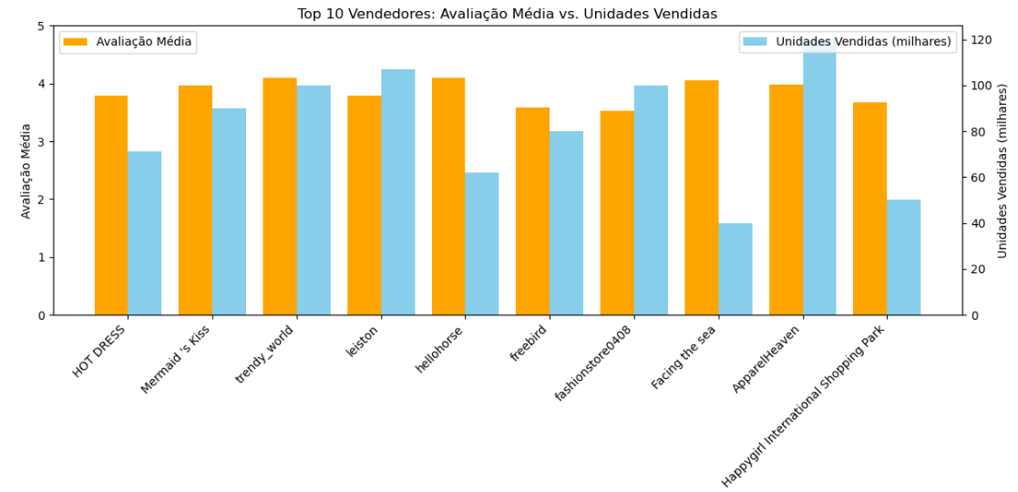

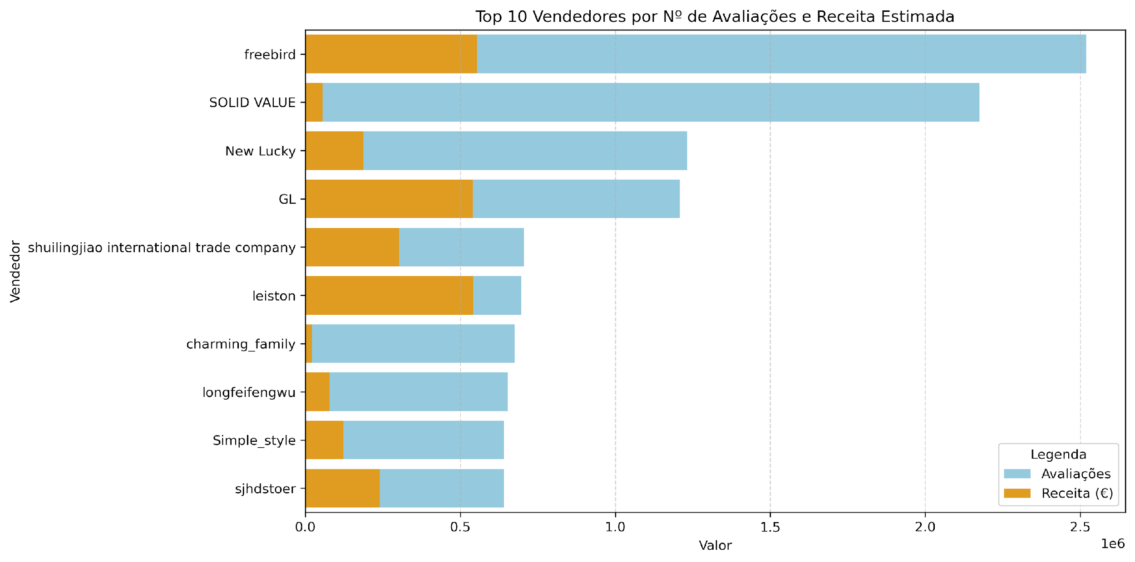
VENDEDORES
Verificamos que a avaliação é bastante equiparável a todos os vendedores, apesar de o número de unidades vendidas não serem as mesmas.
Os vendedores Solid Value e Freebird tiveram avaliações superiores à maioria dos vendedores, mas os vendedores que tiveram mais receita foram: Freebird, GL e Leiston.

Slide 4

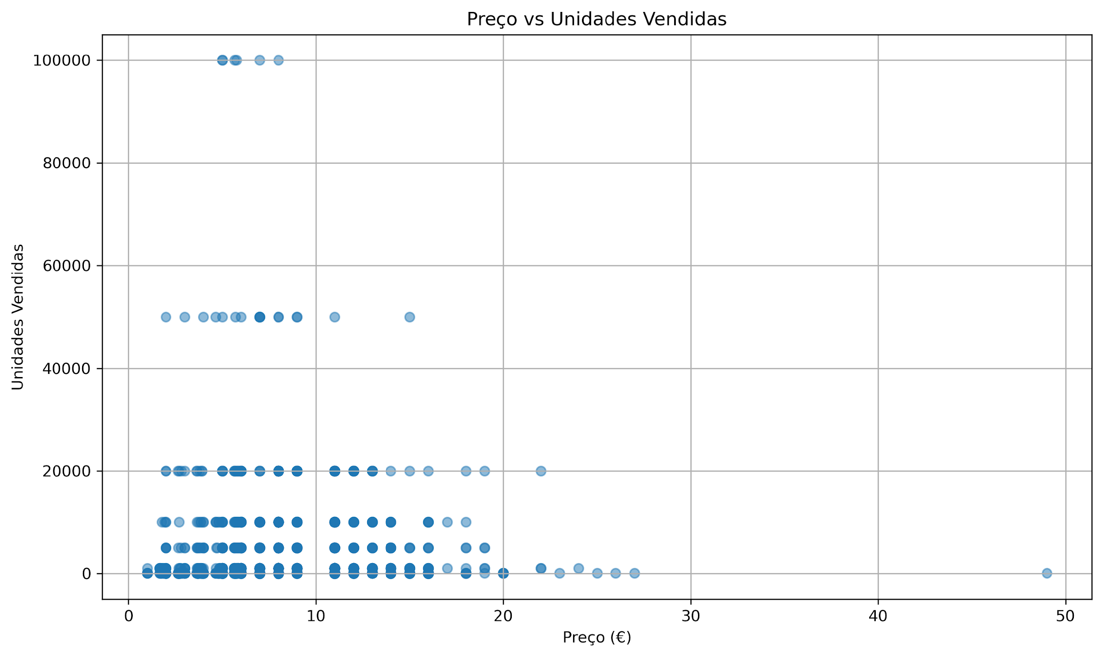
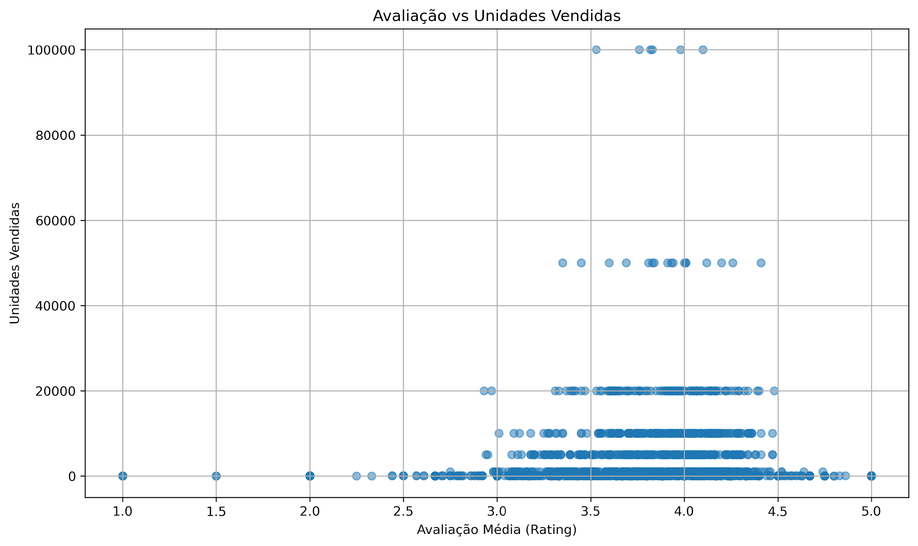

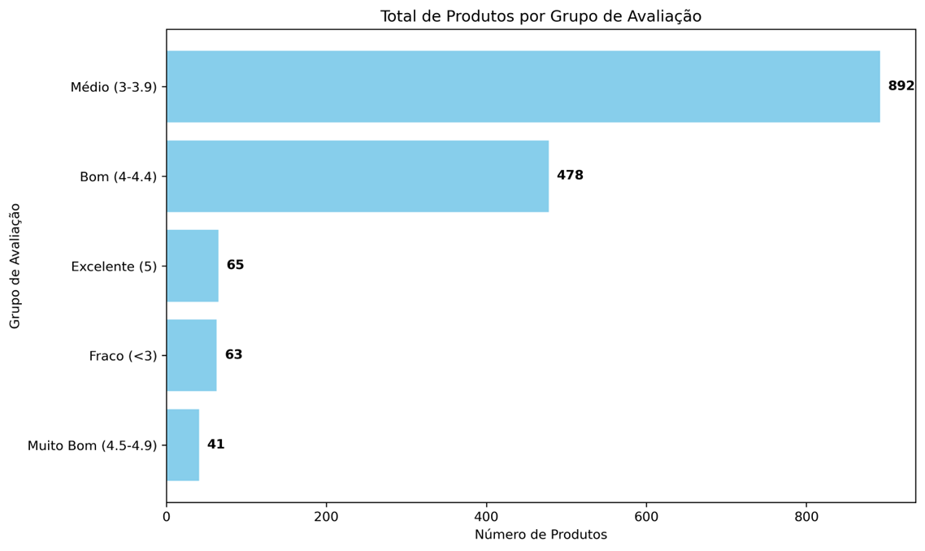
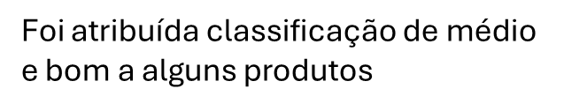
AVALIAÇÕES
As unidades vendidas foram entre 10 e 20 euros.
Foram atribuídas a essas unidades avaliações entre 3 e 5

Slide 5
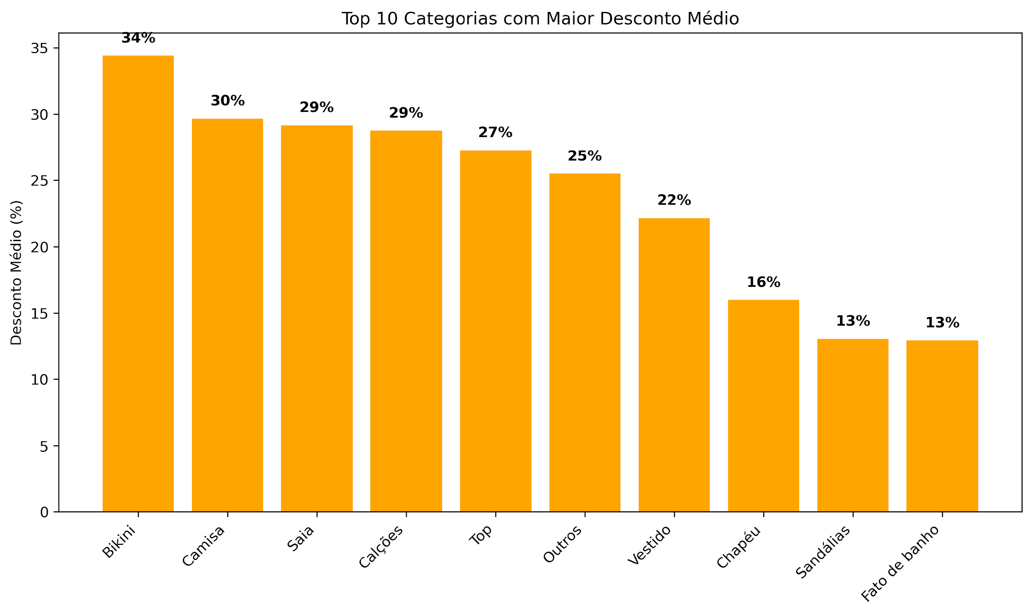
CATEGORIAS DE PRODUTO
Verificamos que as categorias com maior desconto foram: Bikinis, camisas, saias e calções

Slide 6
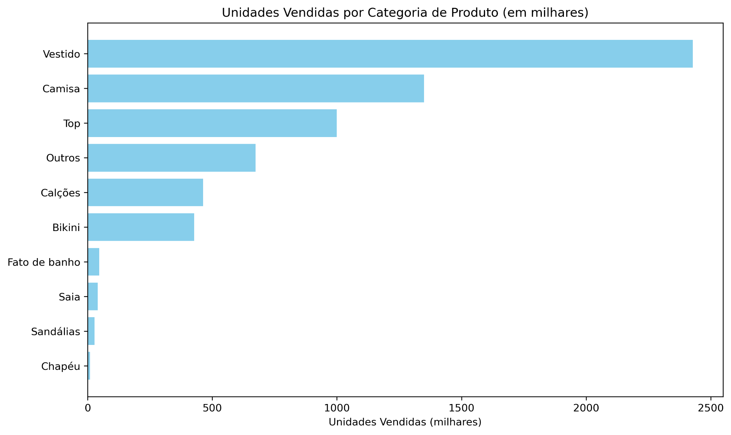
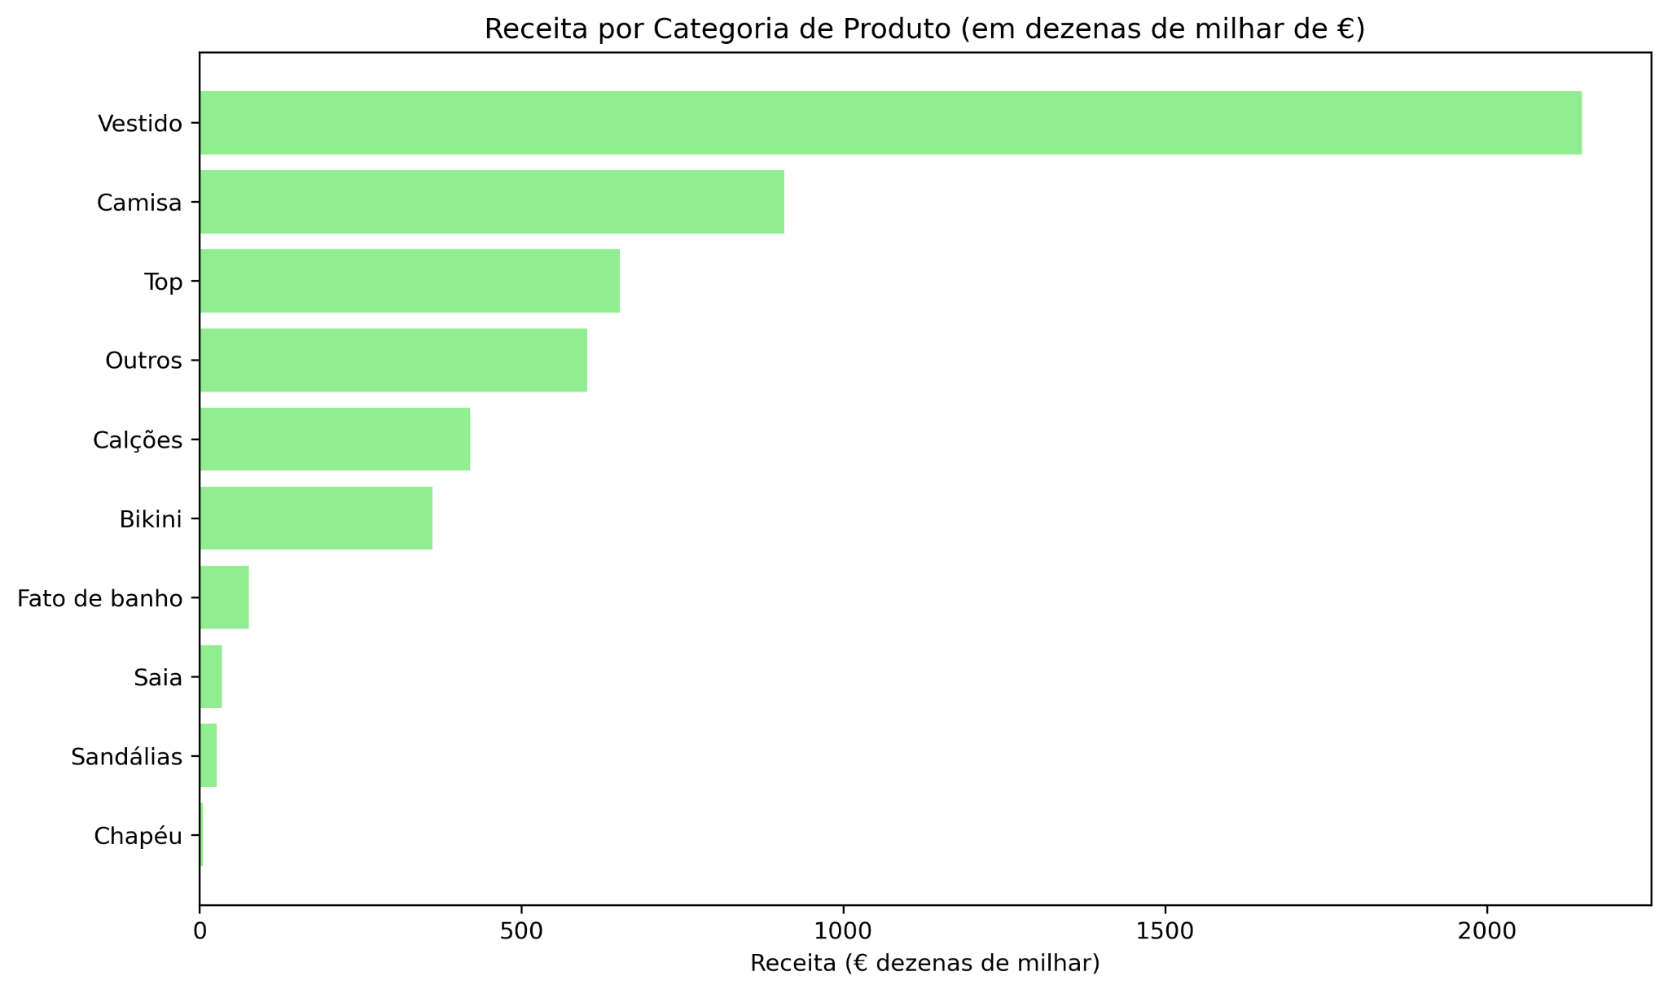
PRODUTOS
Verificamos que as unidades mais vendidas foram: vestidos, camisas, top e outros.
Os produtos com maior receita foram: vestidos, camisolas, tops e outros.

Slide 7
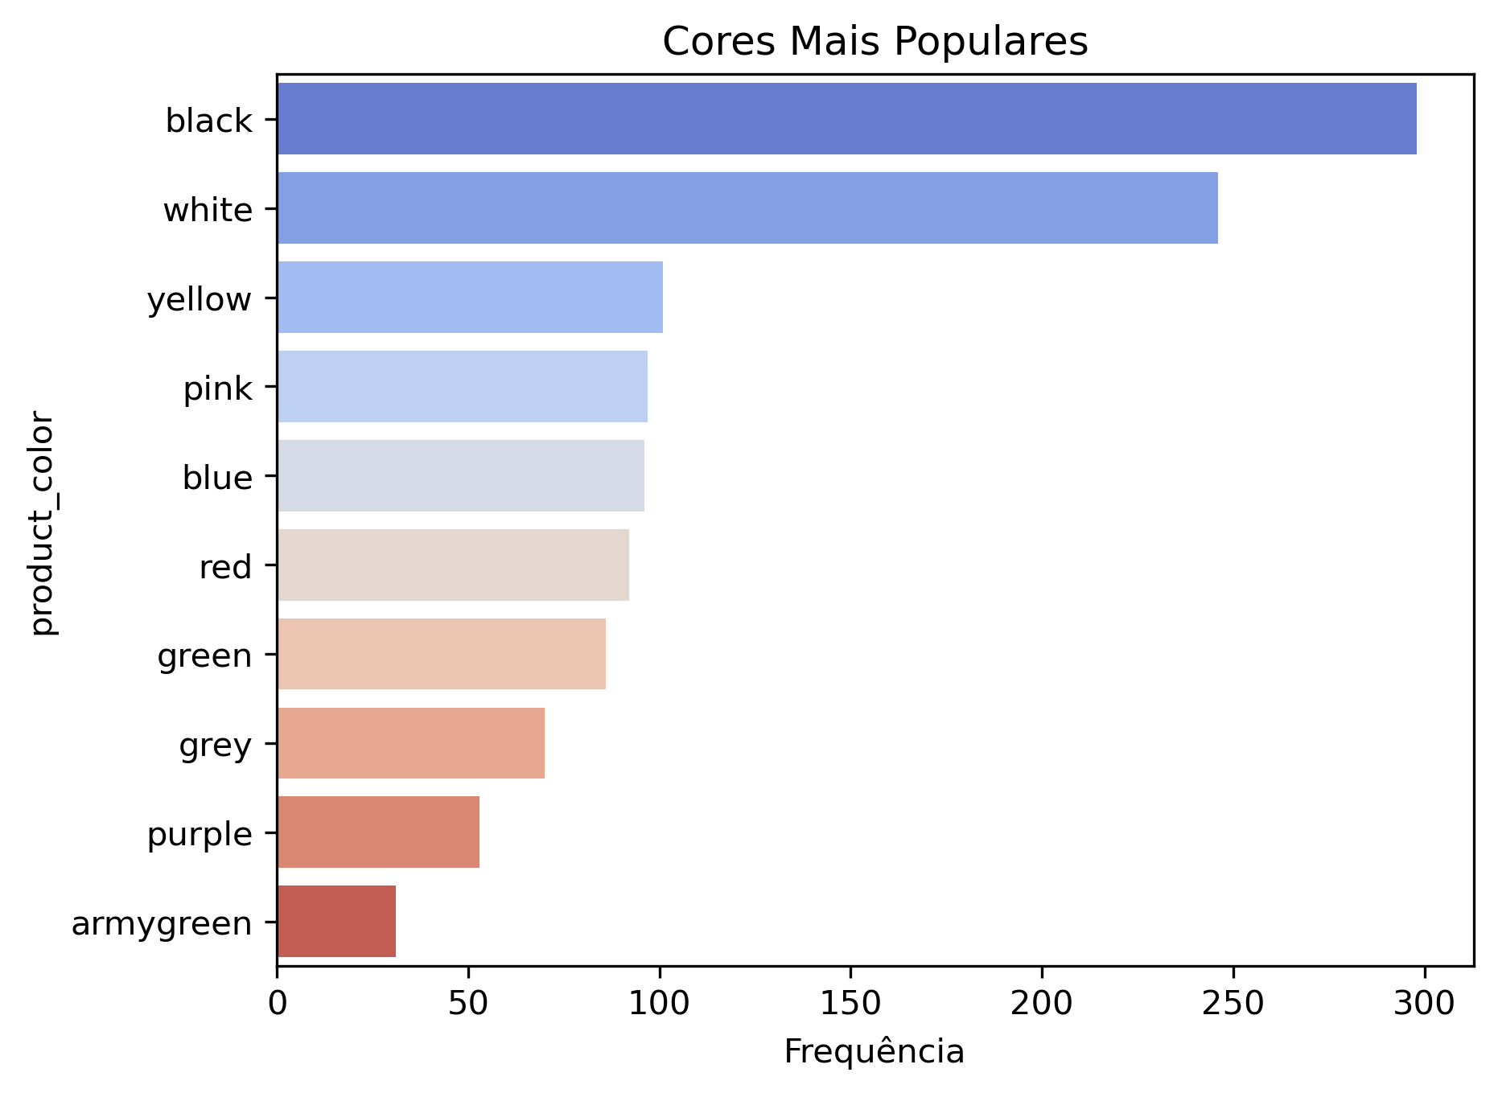
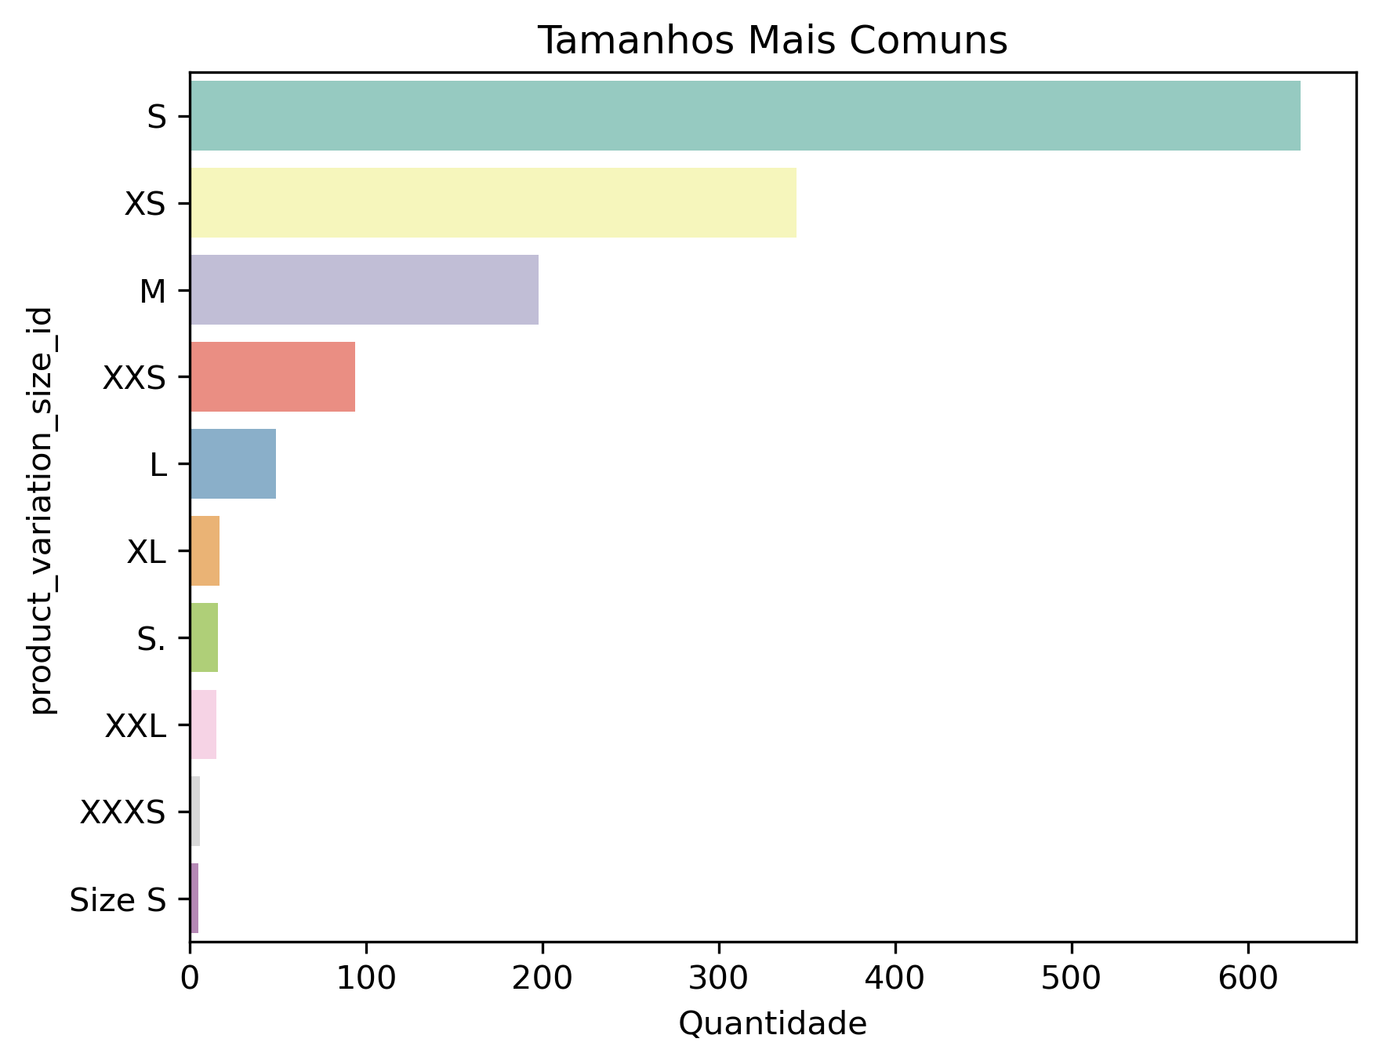
PRODUTOS
As cores predominantes nos produtos vendidos são: preto, branco e amarelo.
Os tamanhos mais vendidos são os S, XS e M.

Slide 8
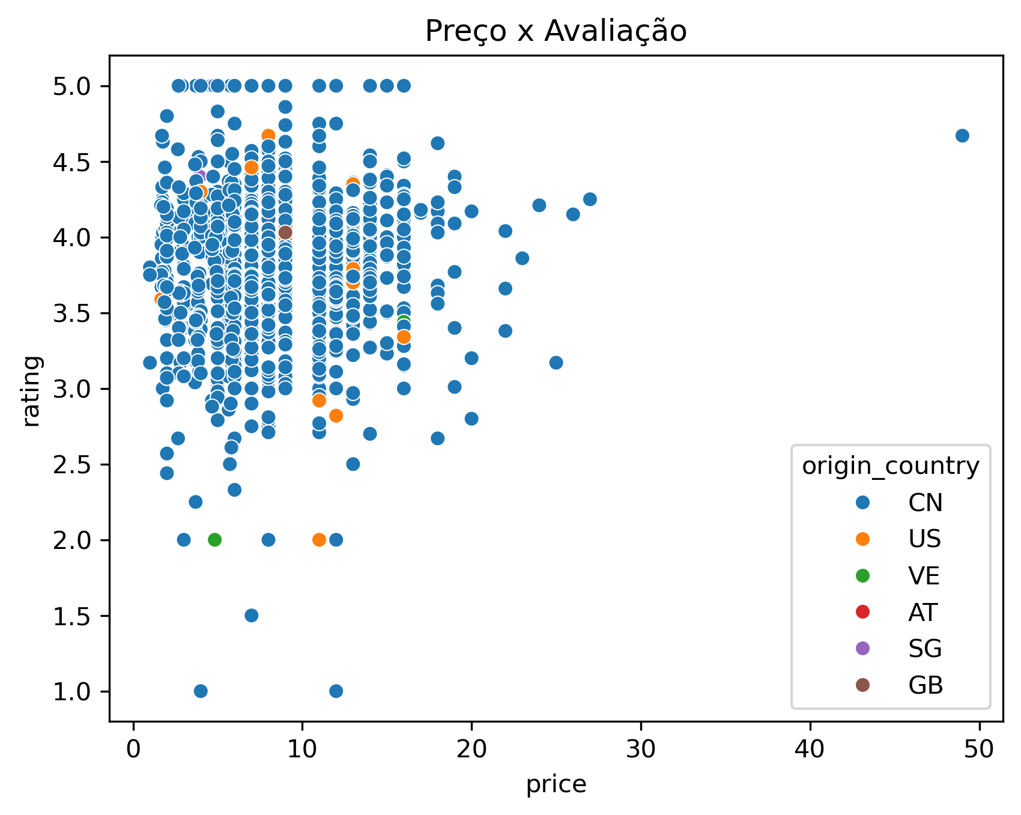
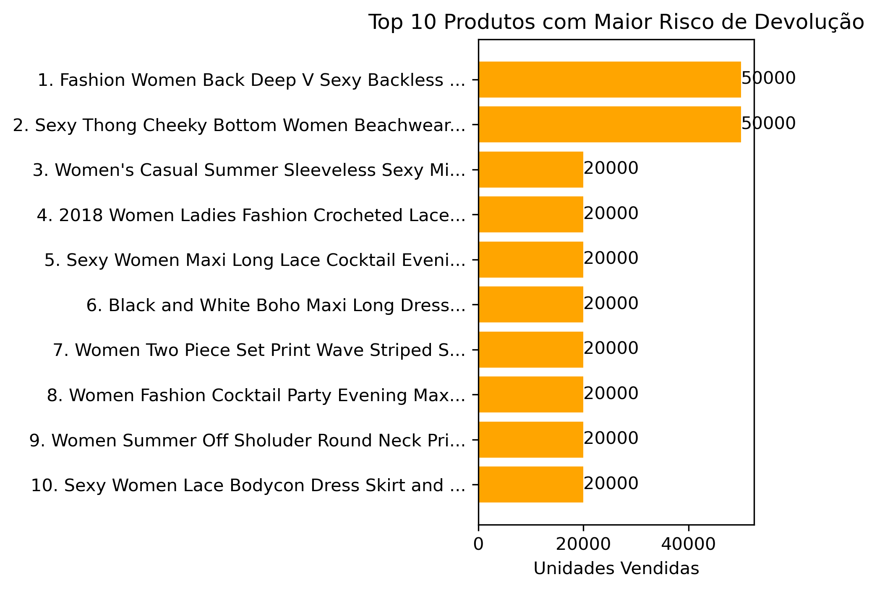

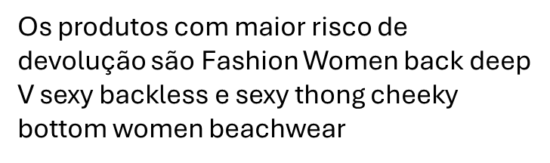
PREÇO X AVALIAÇÃO
Podemos concluir que a relação preço vs avaliação é mais acentuada nos produtos de 10 a 20 euros e as avaliações entre 3 e 5

Slide 9
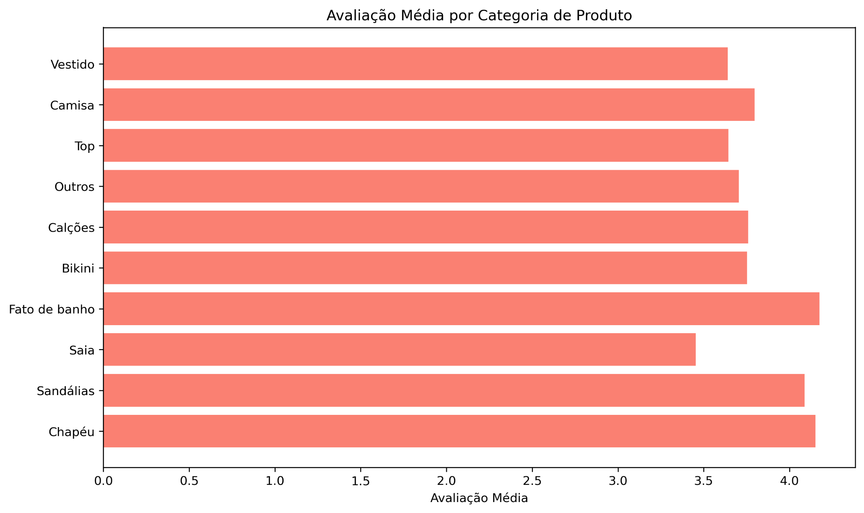
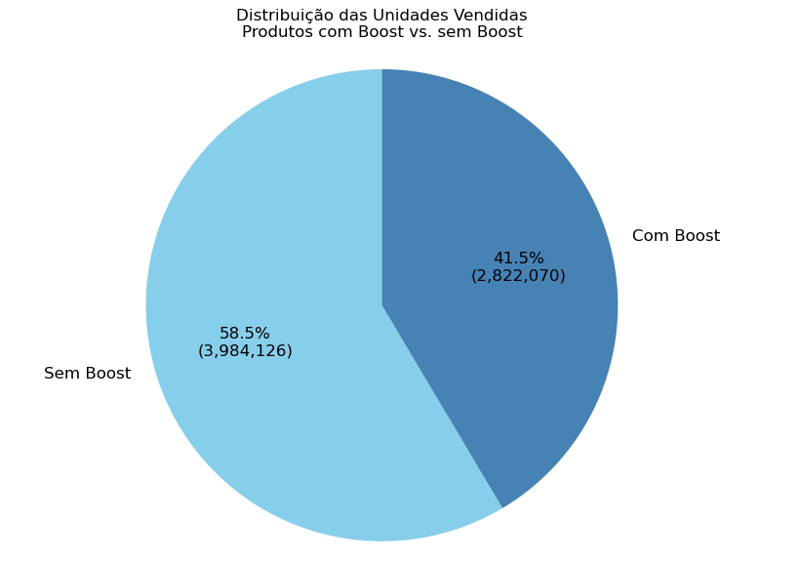
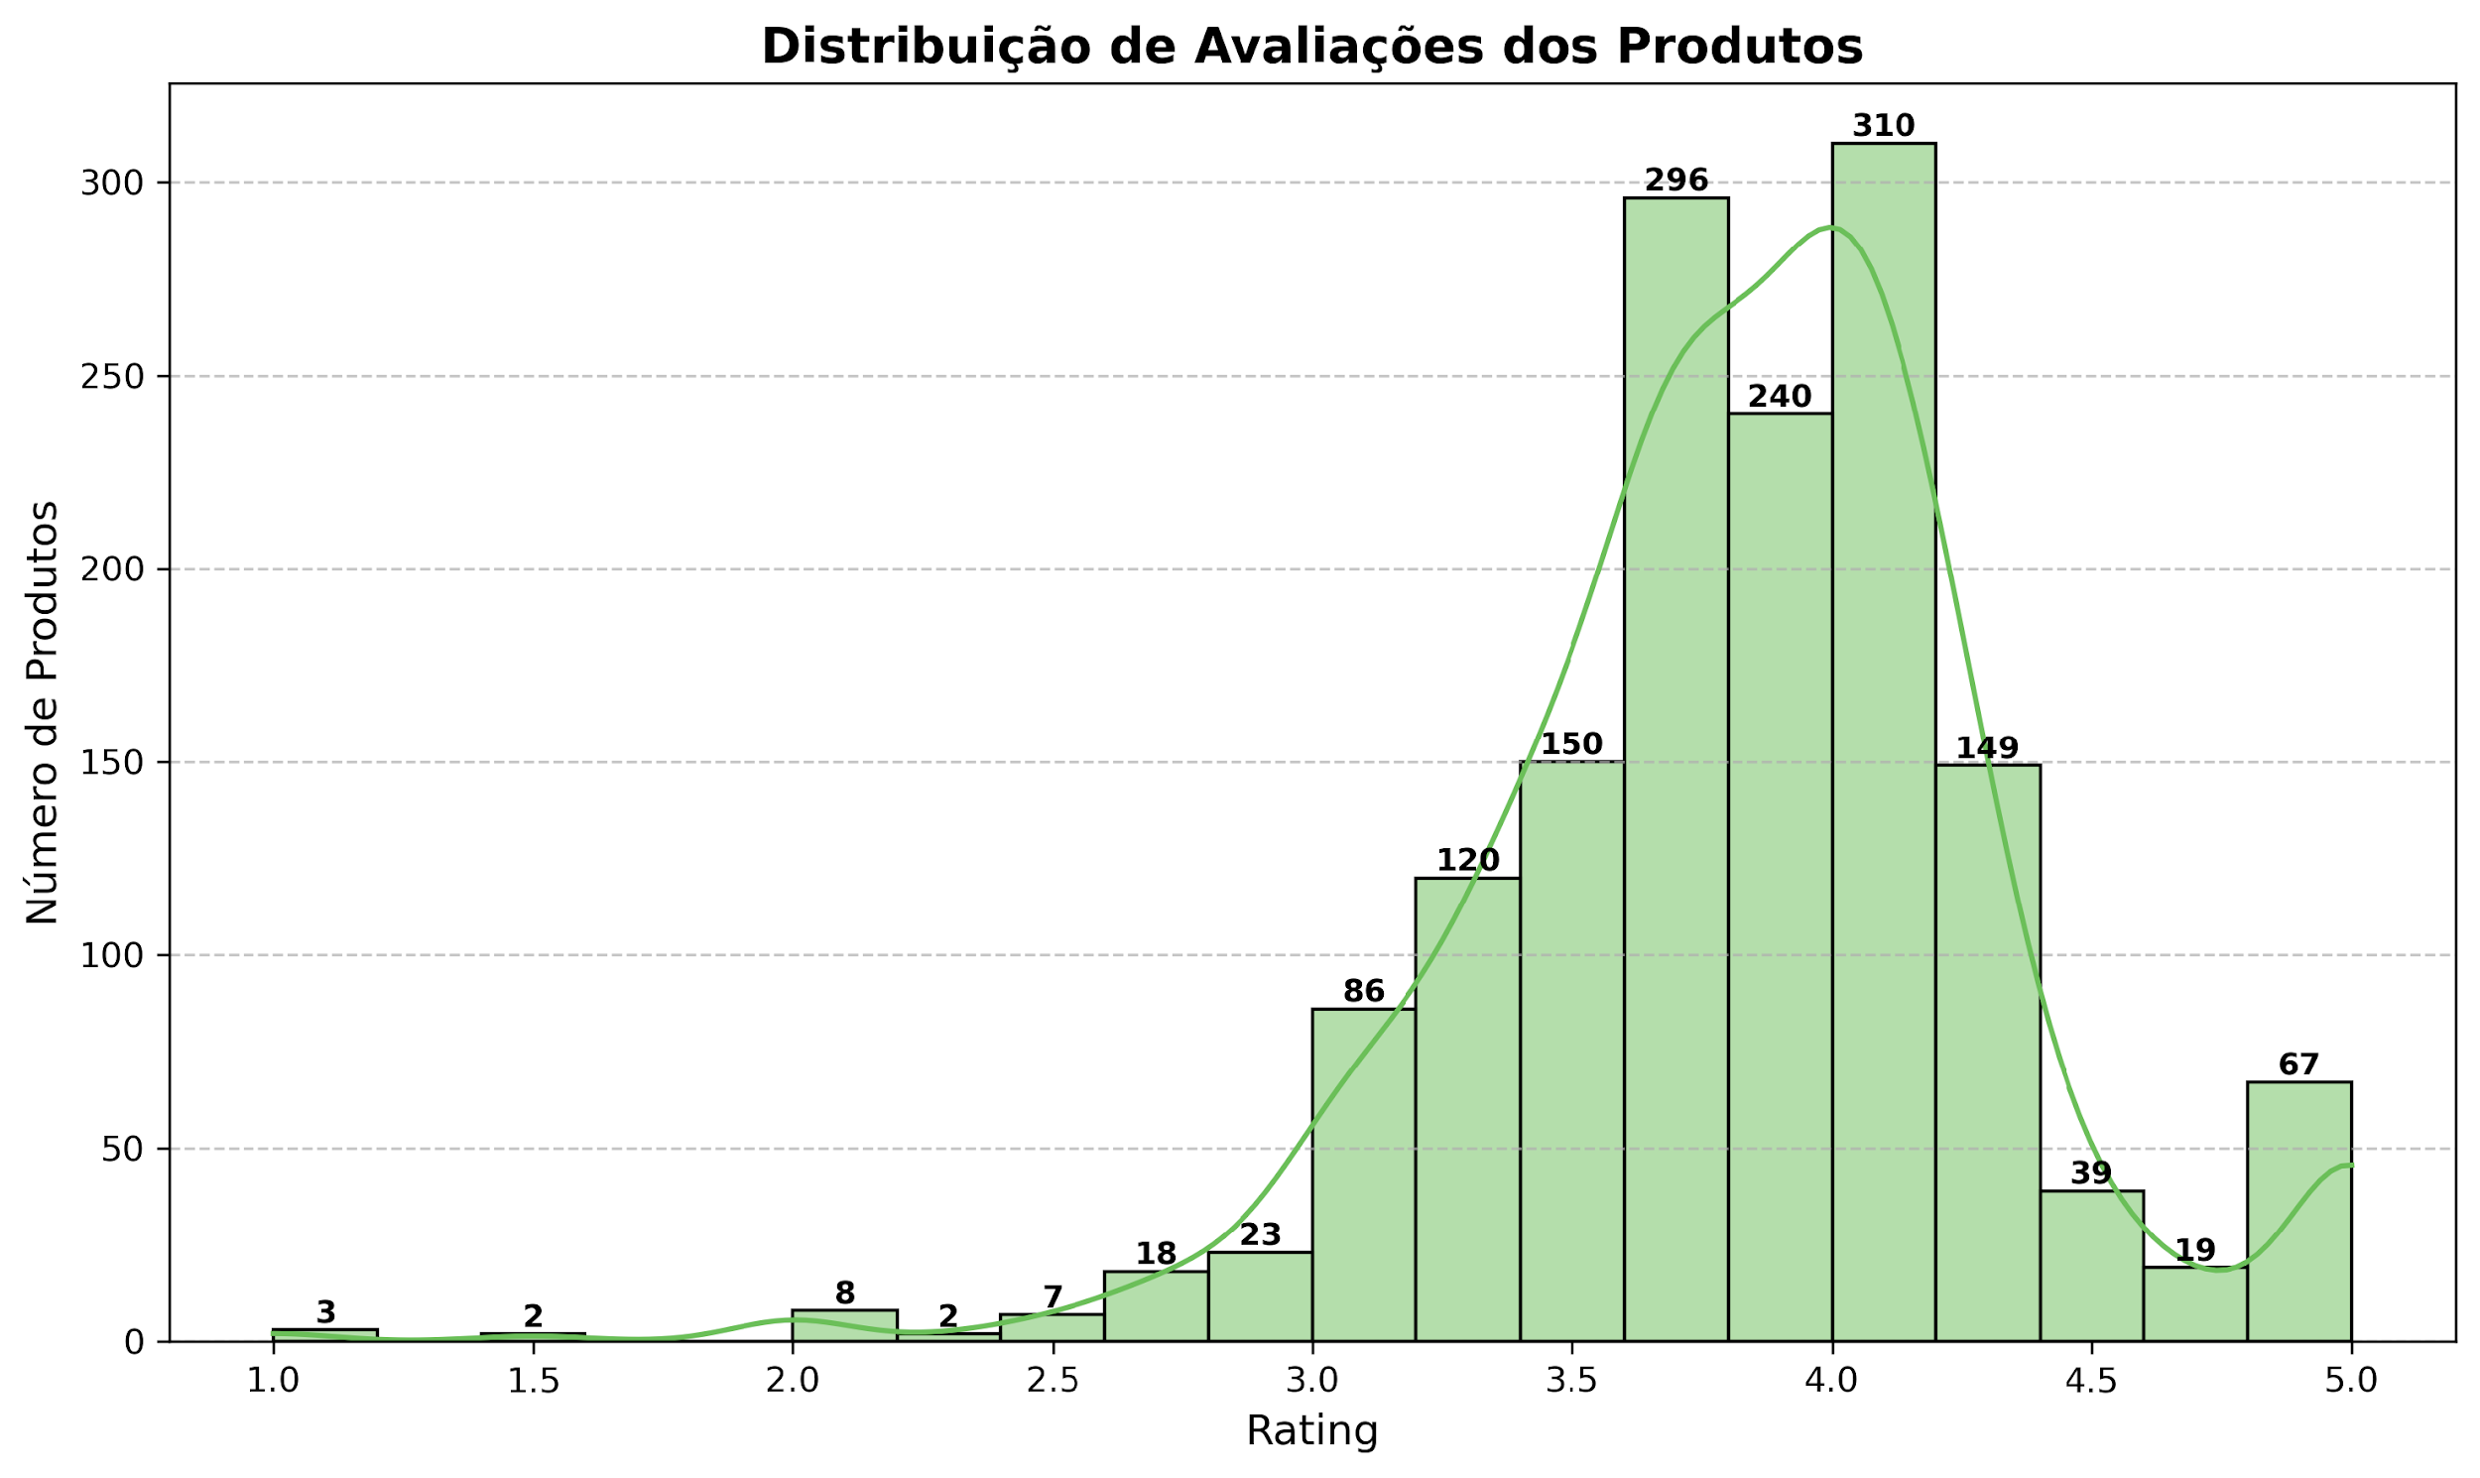
AVALIAÇÃO E CAMPANHAS DE MARKETING
Avaliação média mantém-se entre 3 e 5;
Em produtos em que os vendedores incrementaram um Boost, verificamos que as unidades não conseguiram superar as unidades que não tiveram Boost.

Slide 10
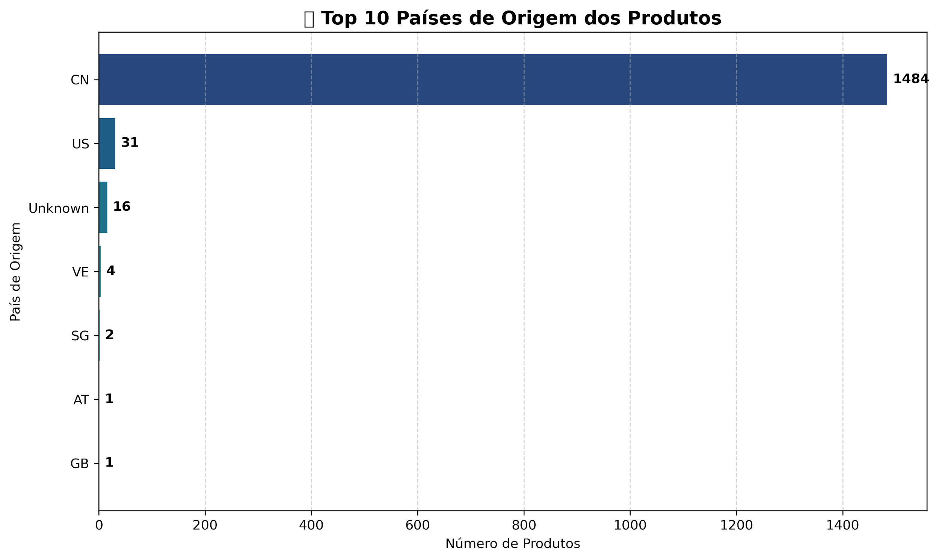
PAÍSES DE ORIGEM
O país de origem para a maioria dos produtos é a China.

Slide 11
CONCLUSÃO E RECOMENDAÇÕES
A maioria dos produtos têm boas avaliações e preços baixos — o que favorece as vendas.
Produtos com avaliações de 3 e 5 estrelas apresentam maior impacto positivo nas vendas. Para além disso, as unidades que não tiveram o impulsionamento de anúncios – Boost – têm melhores resultados que as unidades que têm Boost.
As cores preto, branco e cinza são as mais vendidas. O tamanho "S" (pequeno) destaca-se como o mais popular entre os consumidores, o que pode ajudar na definição de stock e marketing.
Algumas categorias têm descontos mais agressivos (ex.: bikinis), o que não correlacionou diretamente com um aumento de vendas.
Produtos com baixa avaliação devem ser monitorizados para prevenir devoluções.
Ações estratégicas para aumentar as vendas e diminuir devoluções: Cupões personalizados, gamificação, provas nas redes sociais, melhoria nas descrições, imagens realistas, controlo de qualidade dos vendedores.
Aumentar confiança e fidelização dos clientes: Garantias visíveis, reputação do vendedor, política clara, programa de pontos, cashback, recompensas por engajamento

Slide 12
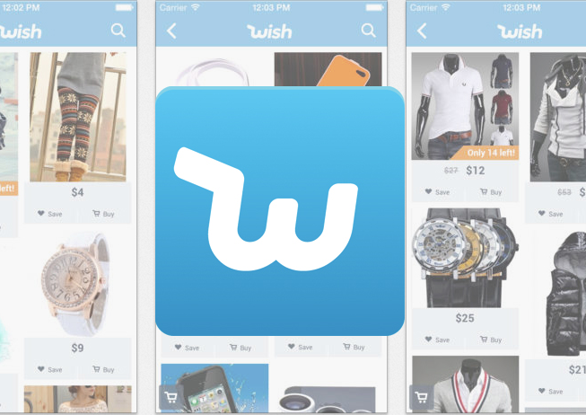

Projecto realizado por:
Catarina Silva
Dino Monteiro
Tânia Estrada

